Slide 1
กระบวนการและเกณฑ์การคัดเลือกองค์กร ชุมชน อำเภอ และจังหวัดคุณธรรม เพื่อยกย่องเชิดชูเกียรติ
โดย นายกฤษศญพงษ์ ศิริ ปลัดกระทรวงวัฒนธรรม

Slide 2
กรอบยุทธศาสตร์ชาติ ระยะ ๒๐ ปี กับ งานวัฒนธรรม

Slide 3
เป้าหมายกรอบยุทธศาสตร์ชาติระยะ ๒๐ ปี
วิสัยทัศน์
“ประเทศมีความมั่นคง มั่งคั่ง ยั่งยืน เป็นประเทศพัฒนาแล้ว ด้วยการพัฒนา ตามปรัชญาของเศรษฐกิจพอเพียง”
... มิติวัฒนธรรมทำอย่างไรให้เกิดความมั่นคง มั่งคั่ง และยั่งยืน

Slide 4
ยุทธศาสตร์ 6 ด้าน ระยะ 20 ปี
๑. ความมั่นคง
๕.การสร้างโอกาส ความเสมอภาคและเท่าเทียมกันของสังคม
๒. การสร้างความสามารถการแข่งขัน
๖. การปรับสมดุลและพัฒนาระบบบริหารจัดการภาครัฐ
๔. การสร้าง การเติบโตบนคุณภาพชีวิตที่เป็นมิตรต่อสิ่งแวดล้อม
๓. การพัฒนาและเสริมสร้างศักยภาพคน

Slide 5
ยุทธศาสตร์ชาติด้านความมั่นคง
กับภารกิจการปกป้องและเทิดทูนสถาบันพระมหากษัตริย์

Slide 6
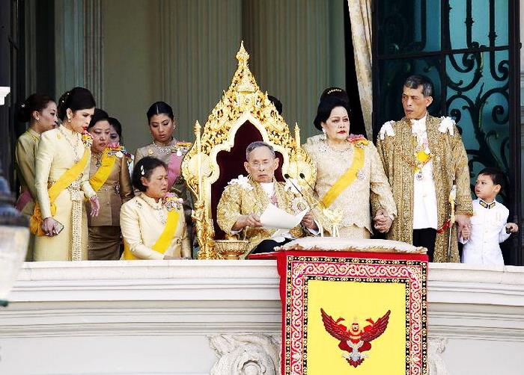

Slide 7
เป้าหมายยุทธศาสตร์ชาติด้านความมั่นคง
ประเทศชาติมั่นคง ประชาชนมีความสุข เน้นการบริหารจัดการสภาวะแวดล้อมของประเทศให้มีความมั่นคง ปลอดภัย เอกราช อธิปไตย
และมีความสงบเรียบร้อยในทุกระดับ
มุ่งเน้นการพัฒนาคน เครื่องมือ เทคโนโลยี และระบบฐานข้อมูลขนาดใหญ่ให้มีความพร้อมสามารถรับมือกับภัยคุกคามและภัยพิบัติได้ทุกรูปแบบ
ป้องกันและแก้ไขปัญหาด้านความมั่นคงที่มีอยู่ในปัจจุบัน และที่อาจจะเกิดขึ้นในอนาคต ใช้กลไกการแก้ไขปัญหาแบบบูรณาการบนพื้นฐานของหลักธรรมาภิบาล

Slide 8
ประเด็นยุทธศาสตร์ชาติด้านความมั่นคง (ที่เกี่ยวกับสถาบันหลักของชาติ)
การพัฒนาและเสริมสร้างความจงรักภักดีต่อสถาบันหลักของชาติ
ปลูกฝังและสร้างความตระหนักรู้ถึงความสำคัญ ของสถาบันหลักของชาติ
รณรงค์เสริมสร้างความรักและภาคภูมิใจในความเป็นคนไทยและชาติไทย ผ่านทาง กลไกต่าง ๆ รวมถึงการศึกษาประวัติศาสตร์ในเชิงสร้างสรรค์
น้อมนำและเผยแพร่ศาสตร์พระราชา หลักปรัชญาของเศรษฐกิจพอเพียง รวมถึงแนวทางพระราชดำริต่าง ๆ ให้เกิดความเข้าใจอย่างถ่องแท้ และนำไปประยุกต์ ปฏิบัติใช้อย่างกว้างขวาง
จัดกิจกรรมเฉลิมพระเกียรติและพระราชกรณียกิจอย่างสม่ำเสมอ
ส่งเสริม ให้ยึดถือหลักคำสอนซึ่งเป็นแก่นแท้หรือคำสอนที่ถูกต้องของศาสนามาเป็นแนวทางในการดำเนินชีวิต

Slide 10
นโยบายกระทรวงวัฒนธรรมการเทิดทูนสถาบันชาติ ศาสนา พระมหากษัตริย์ และการอนุรักษ์ พัฒนา สืบสานมรดกทางศิลปะและวัฒนธรรม
ส่งเสริมการจัดกิจกรรมเฉลิมพระเกียรติสมเด็จพระเจ้าอยู่หัวฯ และพระบรมวงศานุวงศ์
ดำเนินงานตามแนวทางพระราชดำริ พระบรมราโชวาท พระราชดำรัส และส่งเสริมการนำปรัชญาเศรษฐกิจพอเพียงสู่การปฏิบัติ
อุปถัมภ์คุ้มครองศาสนา และส่งเสริมการนำหลักธรรมทางศาสนามาใช้ในชีวิตประจำวัน
อนุรักษ์ พัฒนาและสืบสานมรดกทางศิลปะและวัฒนธรรม โดยการบูรณะ ปฏิสังขรณ์ อนุรักษ์ ฟื้นฟู ขึ้นทะเบียน ปกป้องคุ้มครอง เผยแพร่ พัฒนาและ สืบสานมรดกทางศิลปะและวัฒนธรรม
ส่งเสริมคุณธรรมตามแผนแม่บทส่งเสริมคุณธรรมแห่งชาติ ฉบับที่ ๑
ส่งเสริมกิจกรรมวันสำคัญของชาติ ศาสนา และพระมหากษัตริย์

Slide 11
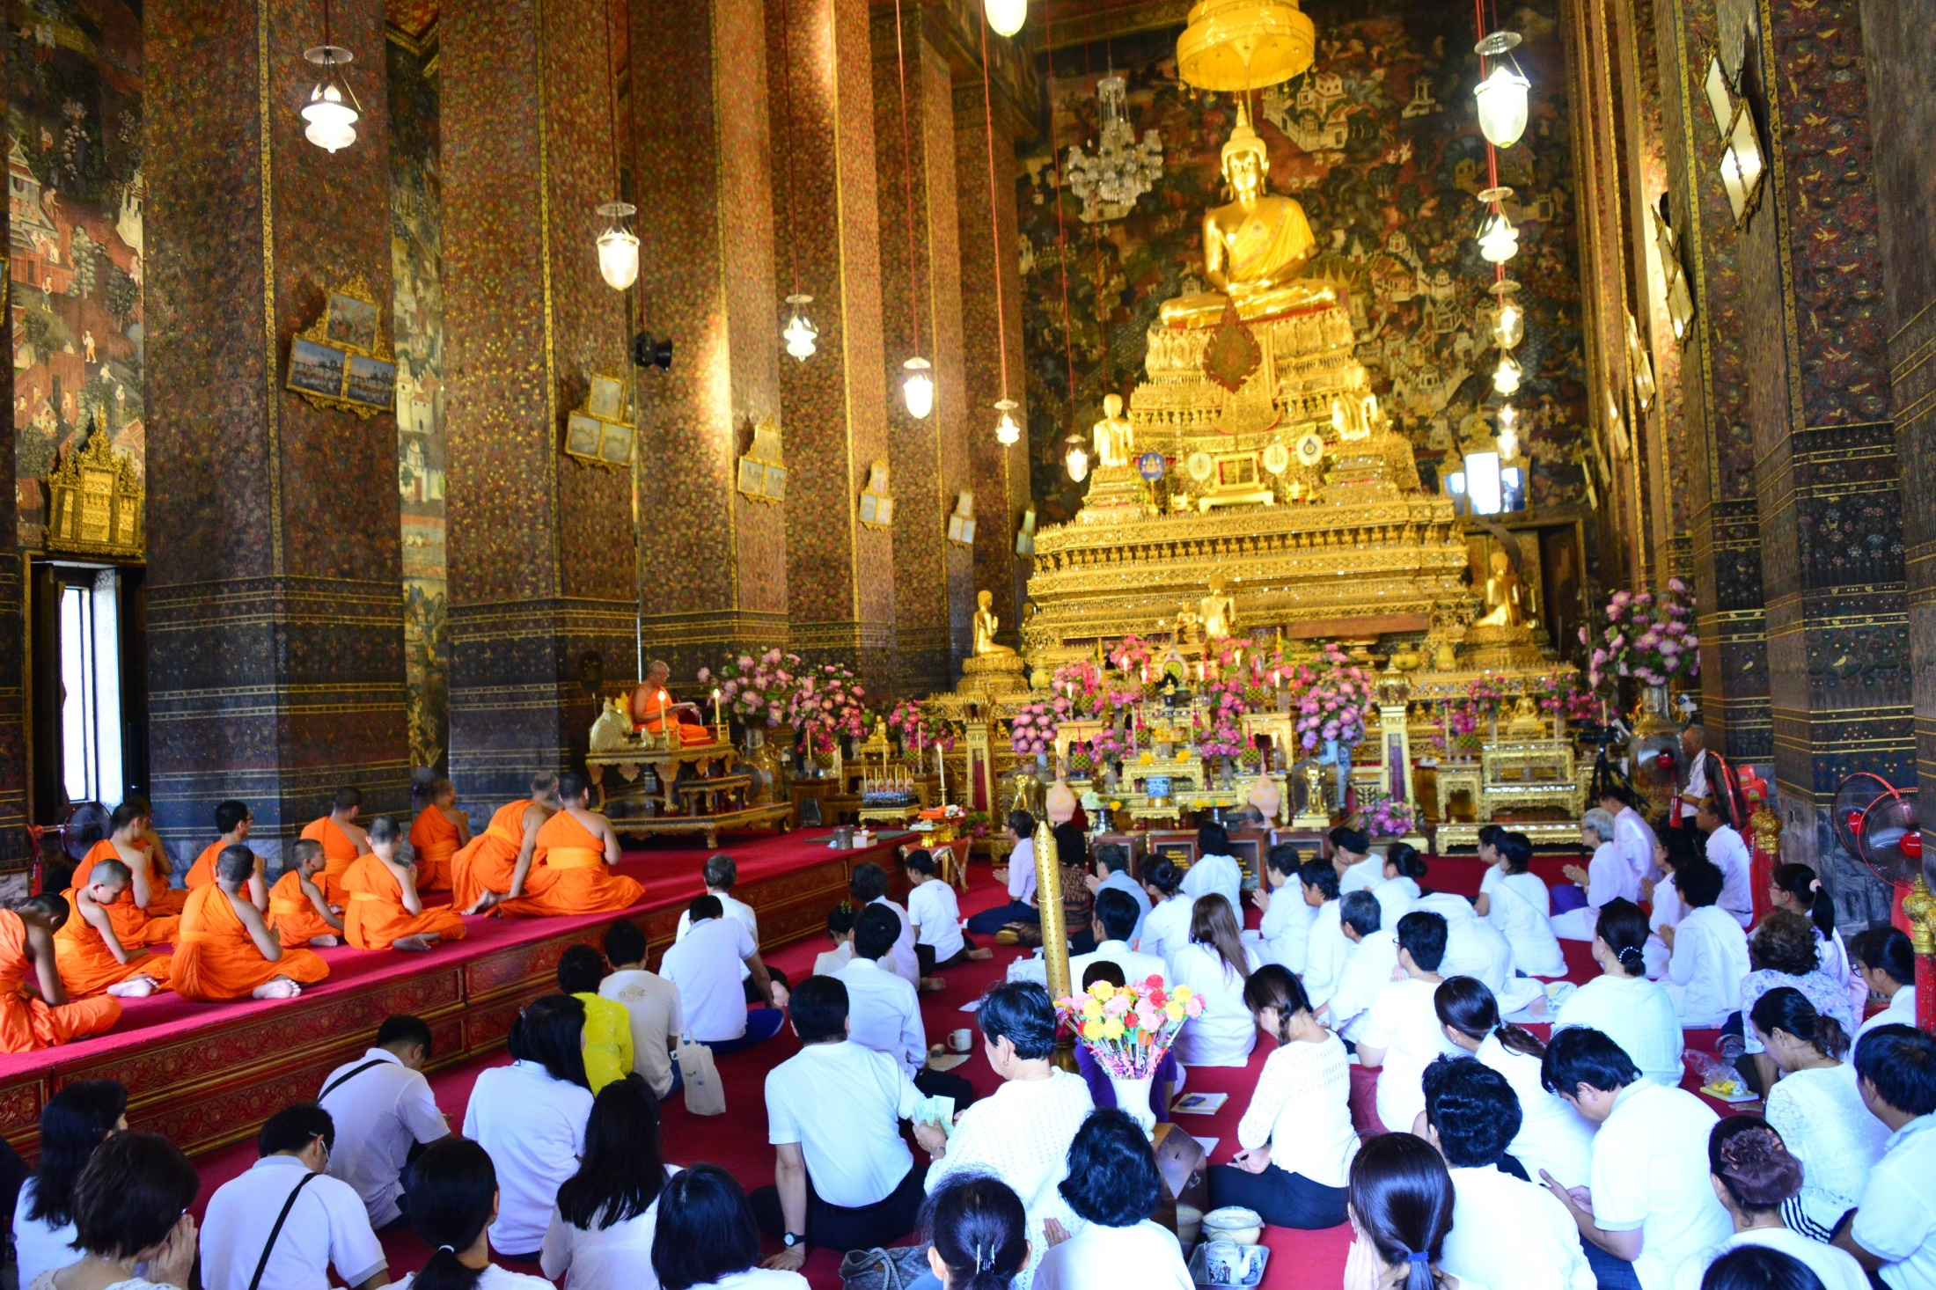
พีระมิด ๔ ด้าน
ขับเคลื่อนสังคมคุณธรรม

Slide 12
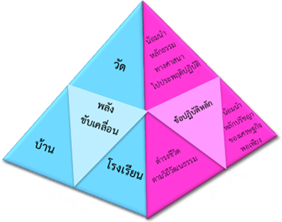
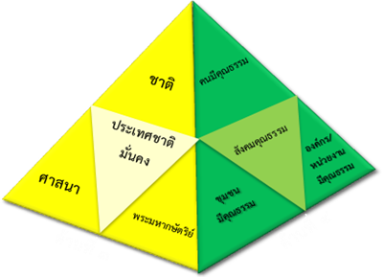
การสร้างคุณธรรมในสังคมไทยภายใต้พีระมิด

Slide 13
“บวร” : บ้าน – วัด – โรงเรียน
บ้าน/ชุมชน : บ้านเป็นสถาบันแรกที่ทำหน้าที่กล่อมเกลาจิตใจ และชุมชนมีบทบาทและความสำคัญต่อการจัดการศึกษาของโรงเรียน ทั้งในแง่ของการเป็นแหล่งเรียนรู้มรดกทางวัฒนธรรม ประเพณี ค่านิยมของสังคม
วัด : มีบทบาทหน้าที่ที่จะให้การอบรมกล่อมเกลาสมาชิกในชุมชน
โรงเรียน : มีบทบาทในการสร้างเยาวชนให้เป็นสมาชิกที่ดีของสังคม ให้สามารถดำรงชีวิตอยู่ในสังคมได้อย่างมีความสุข

Slide 14
ข้อปฏิบัติหลัก 3 ประการ

Slide 15
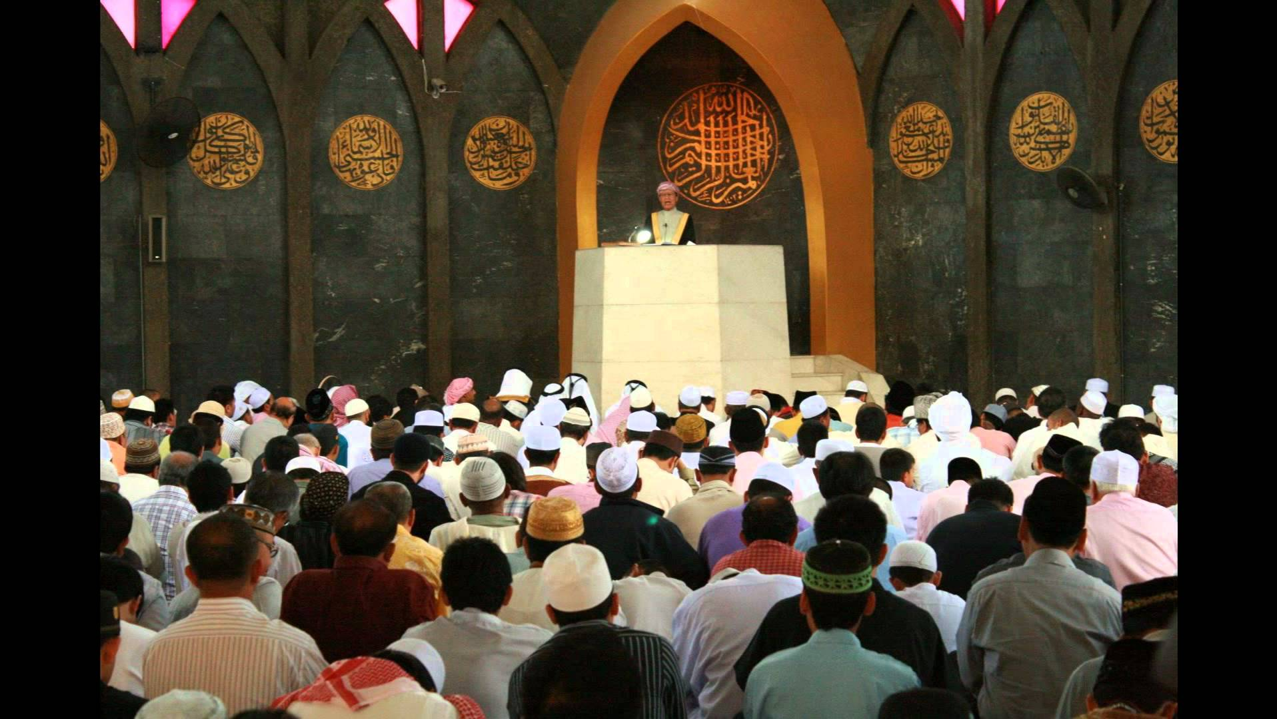
ยึดและปฏิบัติตามหลักธรรมคำสอนของแต่ละศาสนา

Slide 16
น้อมนำหลักปรัชญาของเศรษฐกิจพอเพียงมาปฏิบัติ

Slide 17
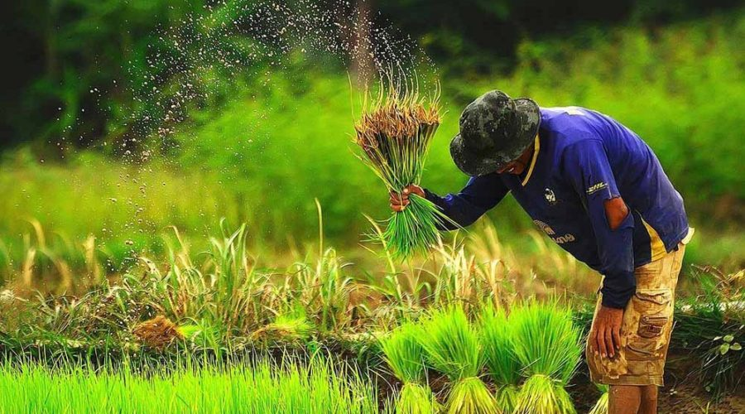
ดำรงชีวิตตามแบบวิถีวัฒนธรรมไทย

Slide 18
ยุทธศาสตร์ในการดำเนินงาน
ยุทธศาสตร์ที่ ๑
“สร้างค่านิยมและจิตสำนึกให้คนในชุมชนมีคุณธรรมจริยธรรมภายใต้หลักธรรมทางศาสนา และปรัชญาของเศรษฐกิจพอเพียง”
กลยุทธ์ที่ ๑ ส่งเสริมการนำหลักธรรมคาสอนทางศาสนาไปประพฤติปฏิบัติในชีวิตประจำวัน
กลยุทธ์ที่ ๒ การน้อมนำหลักธรรมปรัชญาของเศรษฐกิจพอเพียงไปปรับใช้ในการพัฒนาคุณภาพชีวิต

Slide 19
ยุทธศาสตร์ในการดำเนินงาน
ยุทธศาสตร์ที่ ๒
นำทุนทางวัฒนธรรมของท้องถิ่นสร้างความเข้มแข็งให้แก่ชุมชน
กลยุทธ์ที่ ๑ บูรณาการความร่วมมืออนุรักษ์สืบสานประเพณี วิถีวัฒนธรรมอันดีงามของไทยและของท้องถิ่น
กลยุทธ์ที่ ๒ นำอัตลักษณ์ ทุนทางวัฒนธรรม และความหลากหลายทางทรัพยากรธรรมชาติและสิ่งแวดล้อม สร้างมูลค่าเพิ่มทางเศรษฐกิจให้แก่คนในชุมชน

Slide 20
ยุทธศาสตร์ในการดำเนินงาน
ยุทธศาสตร์ที่ ๓
การขยายผลและการพัฒนาเครือข่ายชุมชนคุณธรรม
กลยุทธ์ที่ ๑ พัฒนากลไกการขับเคลื่อนชุมชนคุณธรรมพลังบวรแก่เครือข่ายชุมชนคุณธรรม
กลยุทธ์ที่ ๒ บูรณการความร่วมมือขยายเครือข่ายชุมชนคุณธรรมร่วมสร้างสังคมคุณธรรม

Slide 21
ยุทธศาสตร์ในการดำเนินงาน
ยุทธศาสตร์ที่ ๔
การขยายผลและการพัฒนาเครือข่ายชุมชนคุณธรรม
กลยุทธ์ที่ ๑ พัฒนากลไกการขับเคลื่อนชุมชนคุณธรรมพลังบวรแก่เครือข่ายชุมชนคุณธรรม
กลยุทธ์ที่ ๒ บูรณาการความร่วมมือขยายเครือข่ายชุมชนคุณธรรมร่วมสร้างสังคมคุณธรรม

Slide 22
แผนแม่บทส่งเสริมคุณธรรมแห่งชาติ ฉบับที่ ๑ (พ.ศ. ๒๕๕๙-๒๕๖๔)
๑
ยุทธศาสตร์การส่งเสริมคุณธรรม
ตัวชี้วัดร่วมระยะสั้น
วางระบบรากฐานการส่งเสริม
คุณธรรมในสังคมไทย
๒
ทุกหน่วยงานมีแผนส่งเสริมคุณธรรม
มีภาคีเครือข่ายคุณธรรม
เกิดชุมชน องค์กร/หน่วยงานคุณธรรม
สร้างระบบการบริหารจัดการด้าน
การส่งเสริมคุณธรรมให้เป็นเอกภาพ
๓
สร้างเครือข่ายความร่วมมือ
ในการส่งเสริมคุณธรรม
๔
ส่งเสริมให้ประเทศไทยเป็นแบบอย่าง
ด้านคุณธรรมในประชาคมอาเซียน
และประชาคมโลก

Slide 23
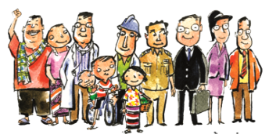
แนวทางการส่งเสริม พัฒนา และคัดเลือก
ตามแผนแม่บทส่งเสริมคุณธรรมแห่งชาติ ฉบับที่ ๑ (พ.ศ. ๒๕๕๙ – ๒๕๖๔)
องค์กร
คุณธรรม
อำเภอ
คุณธรรม
ชุมชน
คุณธรรม
จังหวัด
คุณธรรม

Slide 24
กลุ่มเป้าหมาย
การส่งเสริมคุณธรรม
องค์กรคุณธรรม
จังหวัดคุณธรรม
ชุมชนคุณธรรม
อำเภอคุณธรรม

Slide 25
วัตถุประสงค์การกำหนดเกณ์การส่งเสริม พัฒนาและคัดเลือกองค์กร ชุมชน อำเภอ จังหวัดคุณธรรม
เพื่อสร้างเกณฑ์กลางที่ใช้เป็นเครื่องมือในการส่งเสริม พัฒนา องค์กร ชุมชน อำเภอ จังหวัดคุณธรรม
เพื่อเป็นหลักเกณฑ์ในการประเมิน คัดเลือกองค์กร ชุมชน อำเภอ จังหวัดคุณธรรม สำหรับยกย่องและขยายผลในวงกว้าง

Slide 26
เกณฑ์การประเมินและคัดเลือก
ชุมชนคุณธรรม
จังหวัดคุณธรรม
องค์กรคุณธรรม
อำเภอคุณธรรม

Slide 27
การประเมินองค์กรคุณธรรม
ข้อ ๑ - ๙
อย่างน้อย
๙ คะแนน
๙. มีองค์ความรู้ และสามารถเป็นแหล่งเรียนรู้ขยายผล
๘. เพิ่มมิติศาสนา/หลักปรัชญาเศรษฐกิจพอเพียง/ วิถีวัฒนธรรม
๗. มีผลสำเร็จตามแผนพัฒนาส่งเสริมคุณธรรม
ระดับที่ ๓
องค์กรคุณธรรมต้นแบบ
ข้อ ๑ - ๖
อย่างน้อย
๖ คะแนน
๖. มีการยกย่อง เชิดชูด้านคุณธรรม
๕. มีการติดตาม รายงาน ประเมินผลเพื่อพัฒนา ปรับปรุง
๔. มีผลสำเร็จตามคุณธรรมเป้าหมาย
ระดับที่ ๒
องค์กรคุณธรรม
ข้อ ๑ - ๓
อย่างน้อย
๓ คะแนน
๓. มีแผนดำเนินงานด้านส่งเสริมคุณธรรม และผู้รับผิดชอบ
๒. กำหนดเป้าหมาย “ปัญหาที่อยากแก้” “ความดีที่อยากทำ”
๑. ประกาศข้อตกลง (เจตนารมณ์) ร่วมกัน
ระดับที่ ๑
องค์กรส่งเสริมคุณธรรม
****ต้องทำทุกตัวชี้วัด****

Slide 28
การประเมินชุมชนคุณธรรม
ข้อ ๑ - ๙
อย่างน้อย
๙ คะแนน
๙) ชุมชนมีองค์ความรู้สามารถเป็นแหล่งเรียนรู้เพื่อขยายผล
๘) กำหนดกิจกรรมมิติศาสนา หลักปรัชญาของเศรษฐกิจ- พอเพียงและวิถีวัฒนธรรมเพิ่ม
๗) ความสำเร็จตามแผนพัฒนาส่งเสริมคุณธรรม
ระดับที่ ๓
ชุมชนคุณธรรมต้นแบบ
ข้อ ๑ - ๖
อย่างน้อย
๖ คะแนน
๖) ประกาศยกย่องเชิดชูบุคคลผู้ทำความดีและหรือบุคคล ผู้มีคุณธรรม
๕) ติดตาม ประเมินผลสำเร็จ เพื่อทบทวน ปรับปรุง แผนพัฒนาฯ
๔) ความสำเร็จตามคุณธรรมเป้าหมายของชุมชน
ระดับที่ ๒
ชุมชนคุณธรรม
ข้อ ๑ - ๓
อย่างน้อย
๓ คะแนน
ระดับที่ ๑
ชุมชนส่งเสริมคุณธรรม
๓) มีแผนพัฒนาส่งเสริมคุณธรรมของชุมชน
๒) ร่วมกันกำหนดเป้าหมาย “ปัญหาที่อยากแก้” “ความดีที่อยากทำ”
๑) ร่วมกันประกาศข้อตกลง (ธรรมนูญ เจตนารมณ์)
****ต้องทำทุกตัวชี้วัด****

Slide 29
การประเมินอำเภอคุณธรรม
ข้อ ๑ - ๙
อย่างน้อย
๙ คะแนน
๙. มีองค์ความรู้ และสามารถเป็นแหล่งเรียนรู้ขยายผล
๘. เพิ่มมิติศาสนา/หลักปรัชญาเศรษฐกิจพอเพียง/ วิถีวัฒนธรรม
๗. ความสำเร็จตาม “ปัญหาที่อยากแก้” “ความดีที่อยกทำ”
ระดับที่ ๓
อำเภอคุณธรรมต้นแบบ
ข้อ ๑ - ๖
อย่างน้อย
๖ คะแนน
๖. มีการยกย่อง เชิดชูบุคคล ชุมชน องค์กรด้านคุณธรรม
๕. แผนส่งเสริมคุณธรรมได้รับการบรรจุเป็นยุทธศาสตร์จังหวัด
๔. มีผลสำเร็จตามคุณธรรมเป้าหมาย “ปัญหาที่อยากแก้”
ระดับที่ ๒
อำเภอคุณธรรม
ข้อ ๑ - ๓
อย่างน้อย
๓ คะแนน
๓. มีการจัดตั้งคณะกรรมการ หรือคณะทำงานในการดำเนินงานฯ
๒. กำหนดคุณธรรมเป้าหมายร่วม “ปัญหาที่อยากแก้”/“ความดีที่อยากทำ”
๑. ร่วมกันประกาศข้อตกลง (เจตนารมณ์)
ระดับที่ ๑
อำเภอส่งเสริมคุณธรรม
****ต้องทำทุกตัวชี้วัด****

Slide 30
การประเมินจังหวัดคุณธรรม
ระดับ ๓
จังหวัดคุณธรรม
ต้นแบบ
๑๐. มีองค์ความรู้/วิทยากร และเป็นแหล่งเรียนรู้
๙. เพิ่มประเด็นคุณธรรมในมิติศาสนา หลักปรัชญา
เศรษฐกิจพอเพียง และวิถีวัฒนธรรม
ข้อ ๑ - ๑๐
อย่างน้อย
๑๐ คะแนน
๘. มีผลสำเร็จการดำเนินงาน/กำหนดประเด็นคุณธรรมเพิ่ม
ระดับ ๒
จังหวัดคุณธรรม
๗. มีการยกย่อง เชิดชู บุคคล ชุมชน องค์กร อำเภอคุณธรรม
๖. แผนส่งเสริมคุณธรรมได้รับการบรรจุเป็นยุทธศาสตร์จังหวัด
ข้อ ๑ - ๗
อย่างน้อย
๗ คะแนน
๕. ดำเนินงานตามเป้าหมายจนเกิดผลสำเร็จตามแผนการขับเคลื่อนฯ
ระดับ ๑
จังหวัดส่งเสริม
คุณธรรม
๔. กำหนดวิธีการและกลไกในการปฏิบัติงาน
๔. ถ่ายทอดภารกิจการส่งเสริมคุณธรรมไปสู่ระดับอำเภอ
๓. ตั้งกลไกการทำงาน (คณะกรรมการ/คณะทำงาน) ส่งเสริมคุณธรรมของจังหวัด
ข้อ ๑ - ๔
อย่างน้อย
๓ คะแนน
๒. กำหนดคุณธรรมเป้าหมายจังหวัด “ปัญหาที่อยากแก้”“ความดีที่อยากทำ”
๑. ร่วมกันประกาศข้อตกลง (เจตนารมณ์)
****ต้องทำทุกตัวชี้วัด****

Slide 31
ประโยชน์จากการเป็น
“องค์กร ชุมชน อำเภอและจังหวัดคุณธรรม”

Slide 32
ประโยชน์ต่อตนเองและครอบครัว
คนในครอบครัว องค์กร ชุมชน รู้จักพัฒนาตัวเองและมีความตระหนักที่จะนำหลักธรรมคำสอนทางศาสนา หลักปรัชญาของเศรษฐกิจพอเพียง และวิถีวัฒนธรรมอันดีงาม ไปประยุกต์ใช้ในชีวิตทำให้คุณภาพชีวิตดีขึ้น มีประสิทธิภาพในการทำงานมากขึ้น มีความรักความสามัคคี เป็นที่ยอมรับของบุคคลอื่นมีคุณค่าต่อตนเอง ครอบครัวองค์กร ชุมชน ส่งผลให้มีความสุขในชีวิตอย่างแท้จริง

Slide 33
ประโยชน์ต่อชุมชนและสังคม
คนในองค์กร ชุมชน มีคุณธรรม ทุกสาขาอาชีพสามารถอยู่ร่วมกันได้อย่างมีความสุข ทำให้องค์กรชุมชน มีการรวมกลุ่มอย่างมีคุณธรรม เป็นการใช้ทุนทางสังคมที่มีอยู่ในสังคมให้เกิดประโยชน์ต่อคนในองค์กรชุมชน ทำให้องค์กร ชุมชนเป็นแหล่งบ่มเพาะความดี ความเลื่อมใสศรัทธาในศาสนาและสืบสานวัฒนธรรมอันดีงามของไทย เกิดการบูรณาการความร่วมมือและส่งเสริมสนับสนุนทุกภาคส่วนในพื้นที่เข้ามามีส่วนร่วมในการสร้างเสริมความดีในทุกชุมชน เพื่อสร้างภูมิคุ้มกันให้กับคนในองค์กร ชุมชนก่อเกิดเป็นความรัก ความสามัคคี และความเอื้ออาทรต่อกันทำให้ชุมชนเป็นชุมชนและสังคมแห่งสันติสุข ที่ยั่งยืน

Slide 34
ประโยชน์ต่อประเทศชาติ
เป็นการสร้างประเทศไทยให้มีความเข้มแข็ง มั่นคง มั่งคั่ง ยั่งยืน ปลอดจากพิษภัยที่จะมา บ่อนทำลายชาติ ก่อเกิดประโยชน์ทางตรงต่อชุมชน และเกิดประโยชน์ทางอ้อมต่อการพัฒนาประเทศที่มีคุณธรรมเป็นพื้นฐานของทุกมิติในการครองชีวิตที่ต้องการความสุขที่แท้จริง และยังเป็นการสร้างความผูกพันอันดีระหว่างเพื่อนมนุษย์ ก่อเกิดความปรองดอง สมานฉันท์ เป็นสังคมคุณธรรมที่มีเอกลักษณ์ และเป็นภาพลักษณ์อันโดดเด่นของไทยที่สามารถเพิ่มขีดความสามารถในการแข่งขันให้กับประเทศชาติ

Slide 35
ประโยชน์ต่อนานาชาติ
การเป็นองค์กร ชุมชนอำเภอ จังหวัดคุณธรรม เป็นศูนย์รวมคนดีของชาติ เป็นภาพลักษณ์ที่ดี สามารถสร้างชื่อเสียงให้กับประเทศชาติทำให้เป็นที่รู้จัก เป็นที่ไว้เนื้อเชื่อใจของนานาประเทศ ที่ส่งผลให้เกิดความร่วมมือระหว่างประเทศในเชิงเศรษฐกิจและสังคมมากยิ่งขึ้น

Slide 36
จบการนำเสนอ

